Slide 1
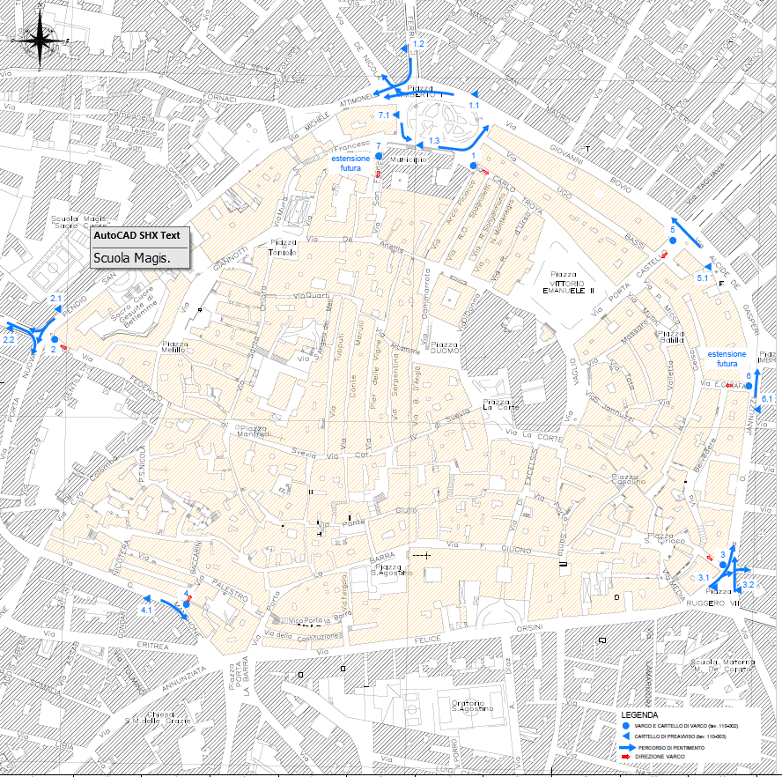
ZONA TRAFFICO LIMITATO

Slide 2
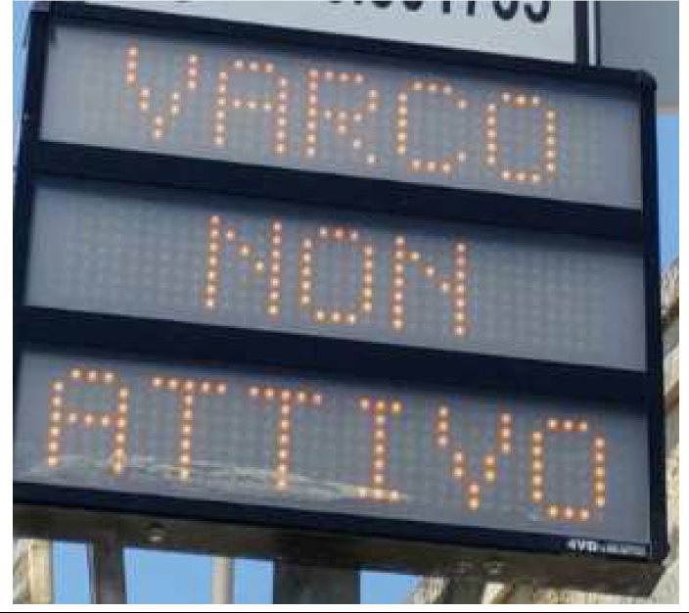

Slide 3
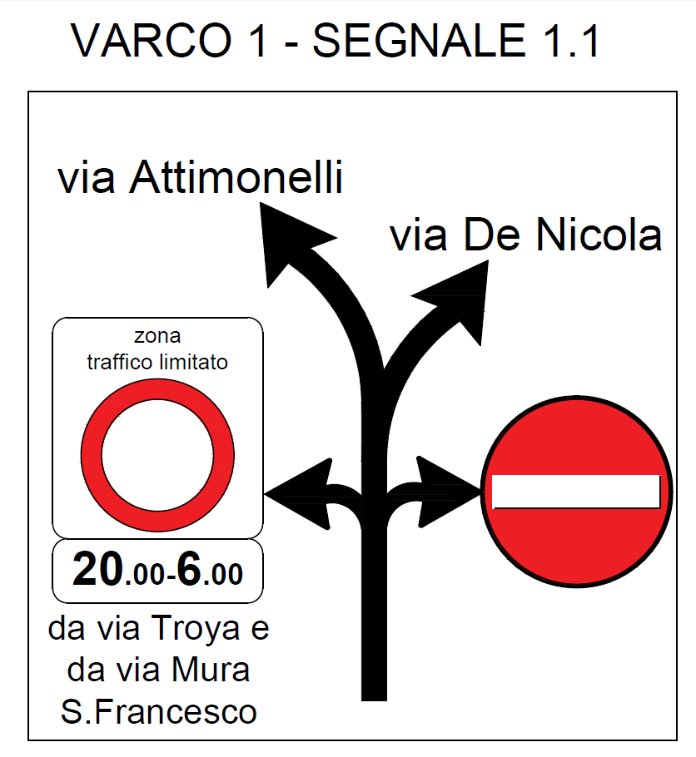
VEICOLI CHE IMPEGNANO VIA BOVIO

Slide 4
Veicoli che transitano su via Ferrucci

Slide 5
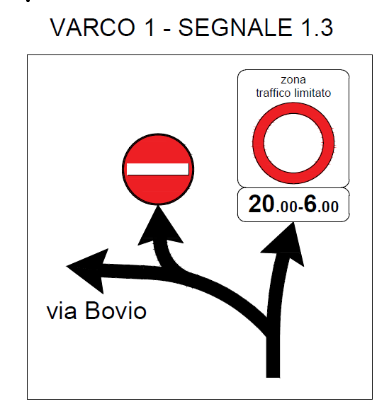
VEICOLI CHE IMPEGNANO P.ZZA UMBERTO I

Slide 6
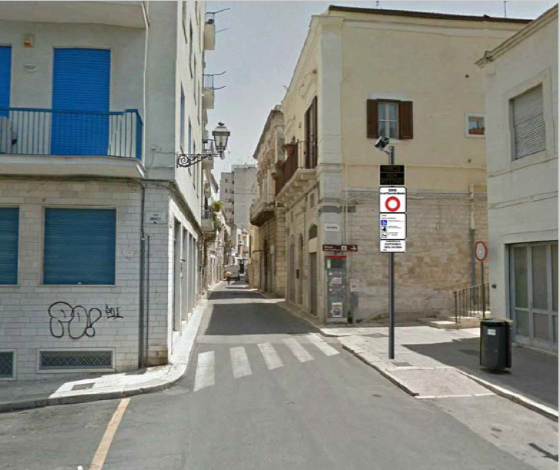
VARCO N. 1
PIAZZA UMBERTO I - MUNICIPIO

Slide 7
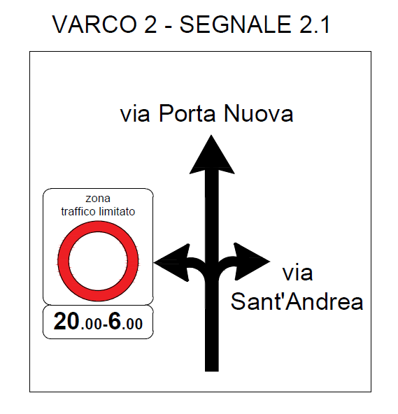
VEICOLI CHE TRANSITANO SU VIA PENDIO SAN LORENZO

Slide 8
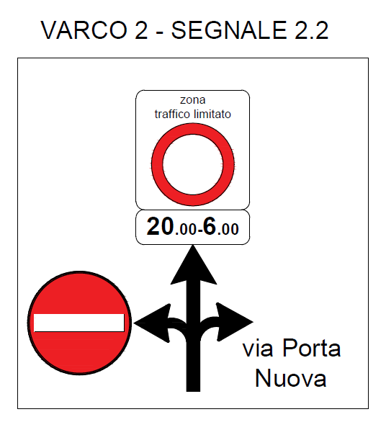
VEICOLO CHE TRANSITANO SU VIA CROCI

Slide 9
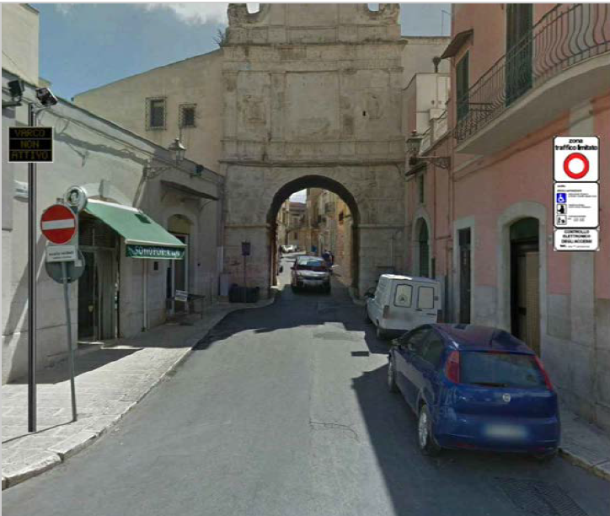

Slide 10
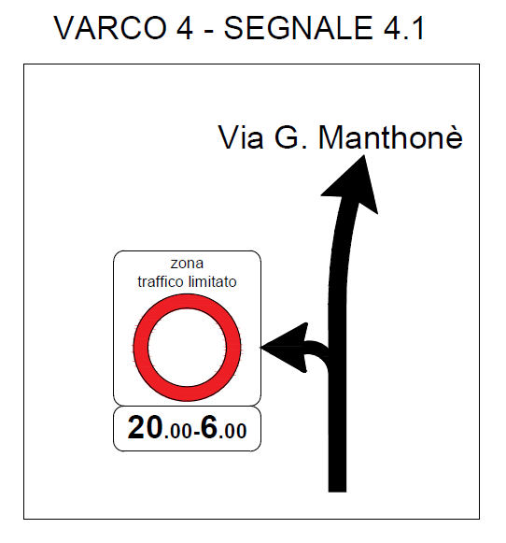
VEICOLI CHE TRANSITANO SU VIA Manthoné

Slide 11
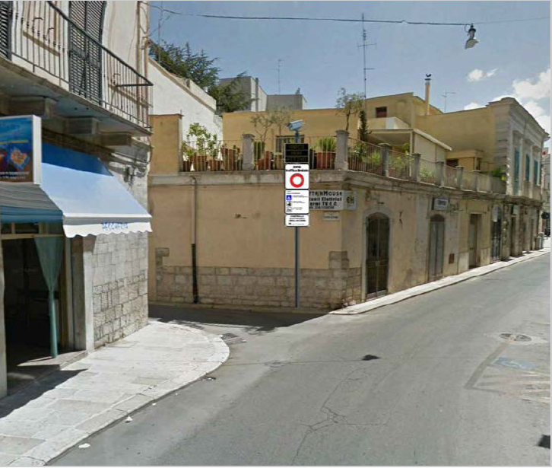

Slide 12
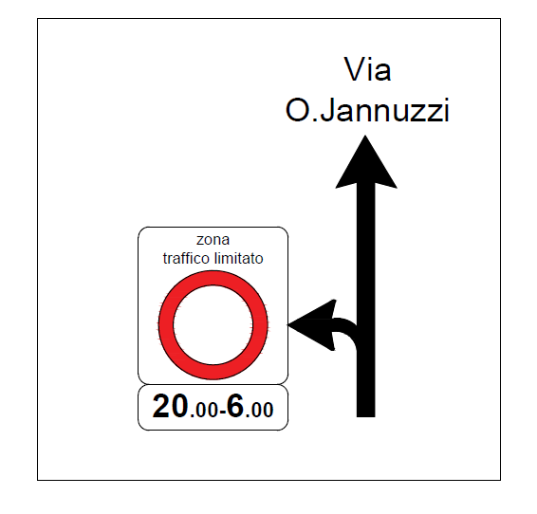
VEICOLI CHE IMPEGNANO PIAZZA R. SETTIMO LATO SX.

Slide 13
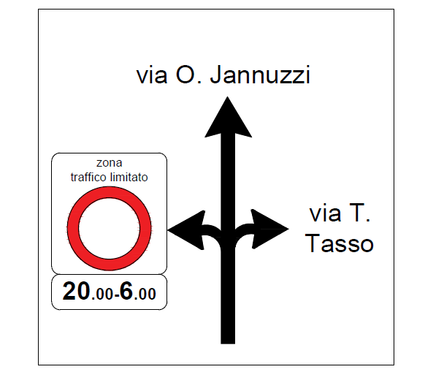
VEICOLI CHE IMPEGNANO PIAZZA R. SETTIMO LATO DX.

Slide 14
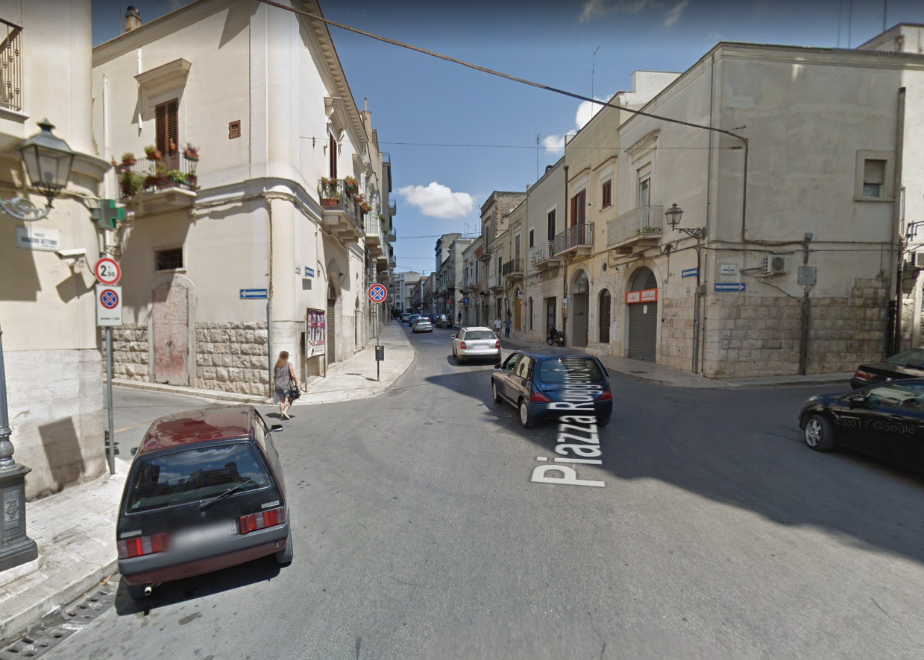
VARCO N. 4 PIAZZA R. SETTIMO

Slide 15
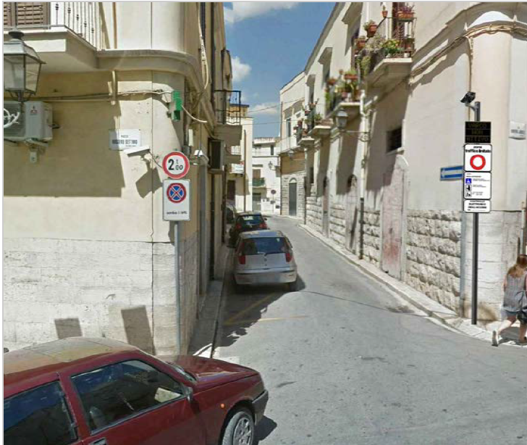

Slide 16
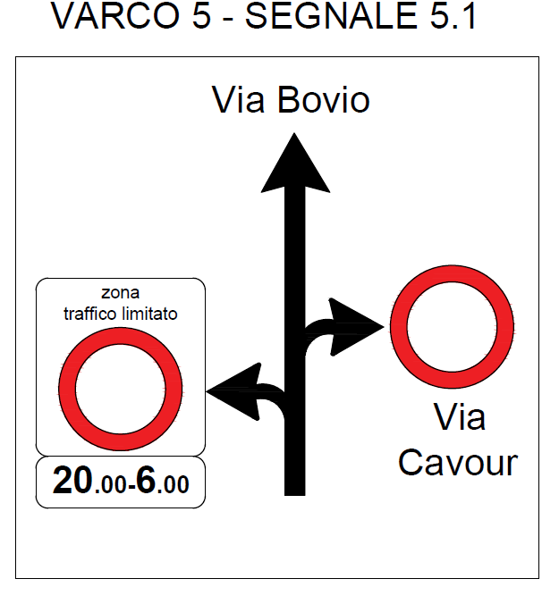
PER I VEICOLI CHE TRANSITANSO PER VIA A.DE GASPERI LATO DX E SX

Slide 17
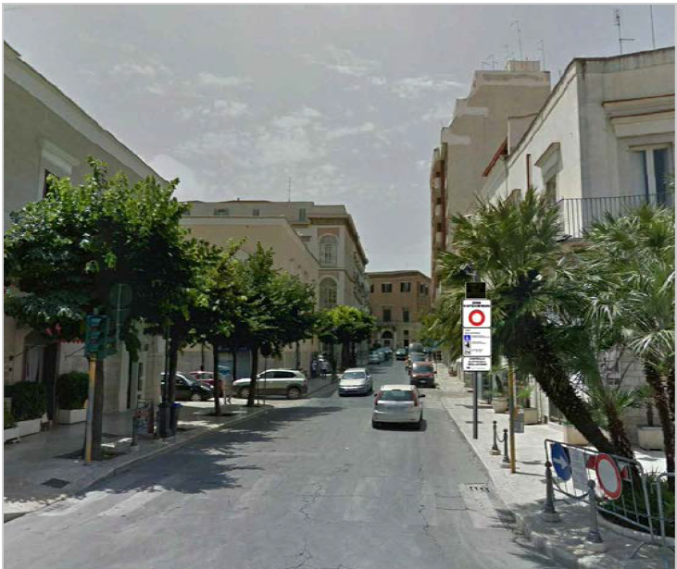

Slide 18
2° STEP

Slide 19
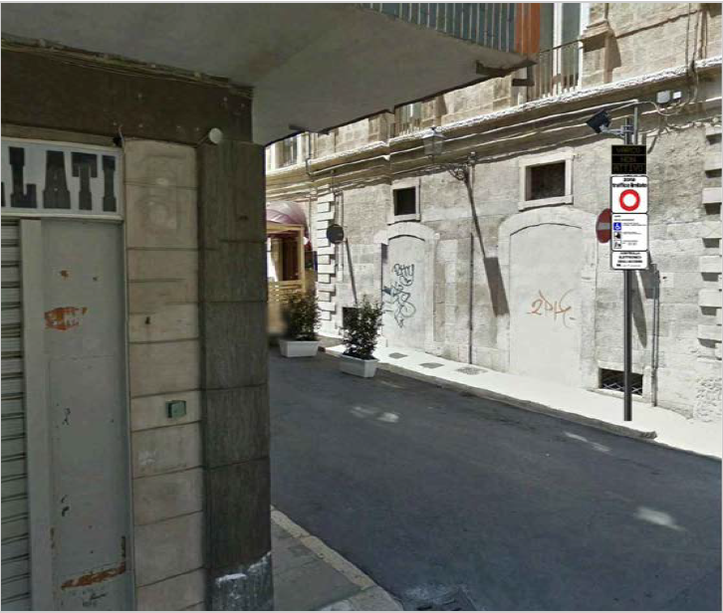

Slide 20
